Slide 1




عنوان الدرس
مادة الرياضيات
الرئيسية
للصف السادس الابتدائي
الفصل الدراسي الثاني

Slide 2
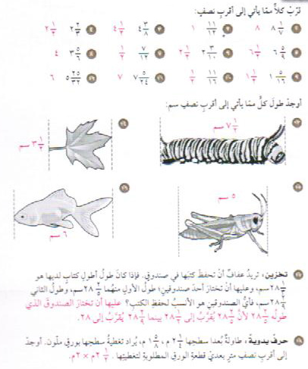







الوحدة الاولى
الرئيسية

Slide 3
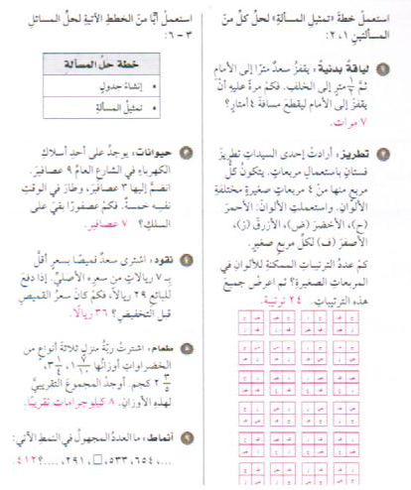


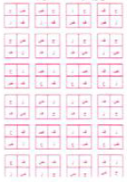

الوحدة الاولى
الرئيسية

Slide 4
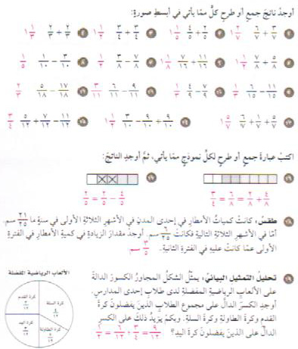











الوحدة الاولى
الرئيسية

Slide 5
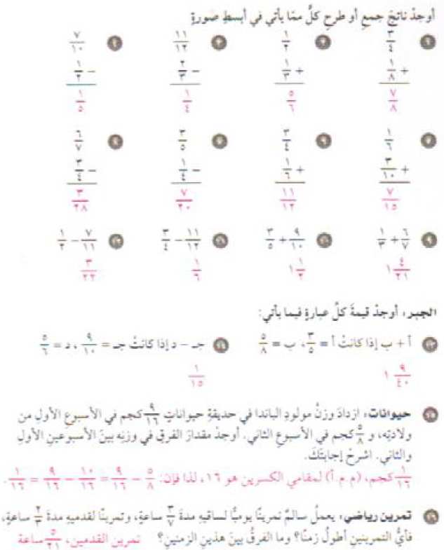


الوحدة الاولى
الرئيسية

Slide 6
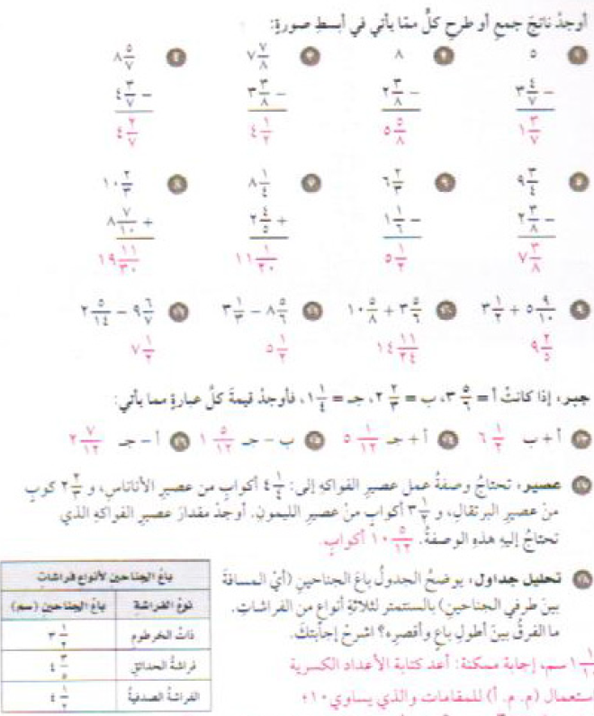






الوحدة الاولى
الرئيسية

Slide 7
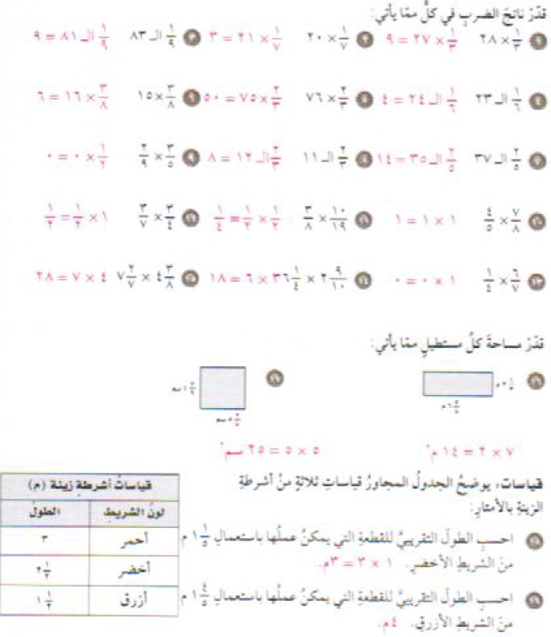
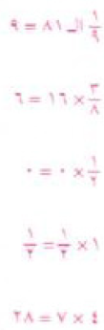
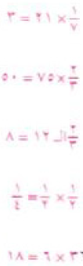
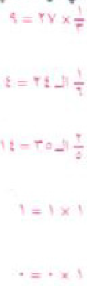
الوحدة الاولى
الرئيسية

Slide 8
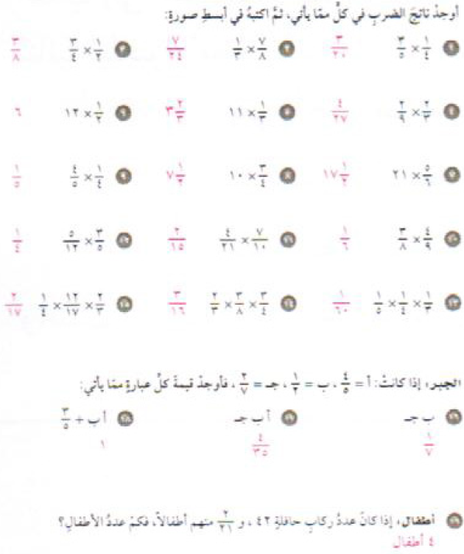



الوحدة الاولى
الرئيسية

Slide 9



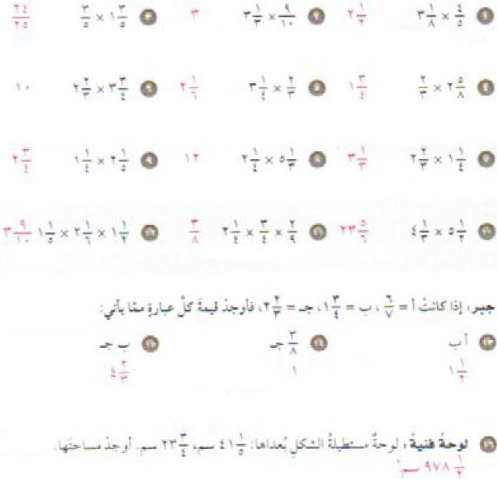

الوحدة الاولى
الرئيسية

Slide 10
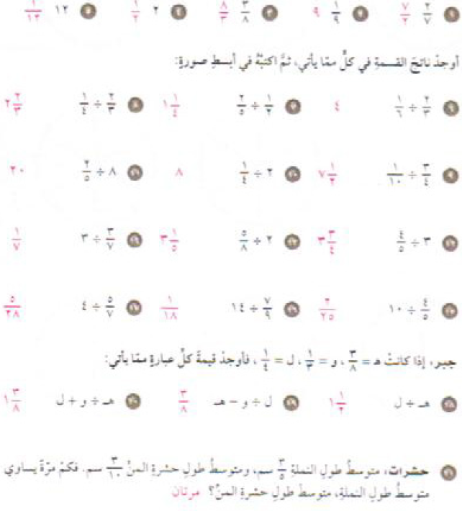






الوحدة الاولى
الرئيسية

Slide 11
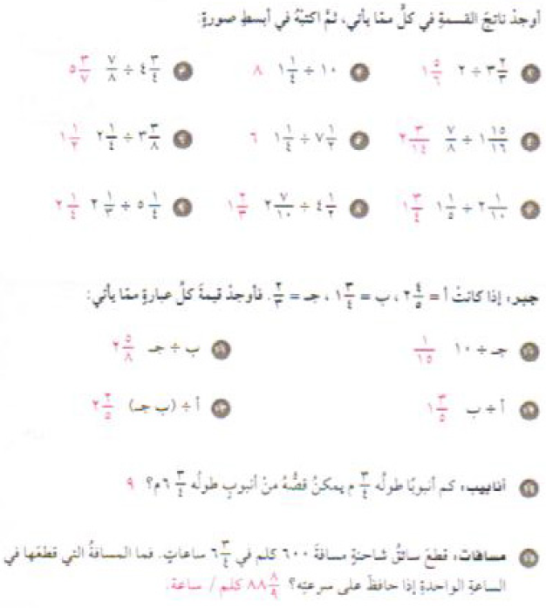






الوحدة الاولى
الرئيسية

Slide 12
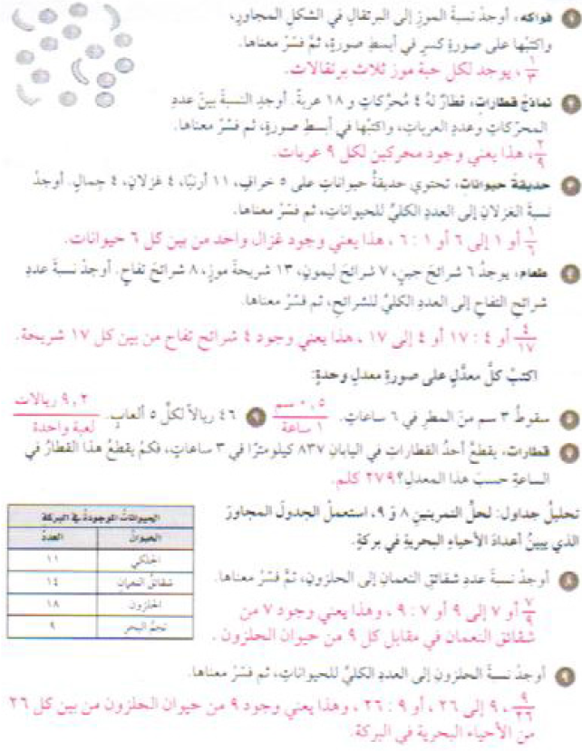






الوحدة الاولى
الرئيسية

Slide 13
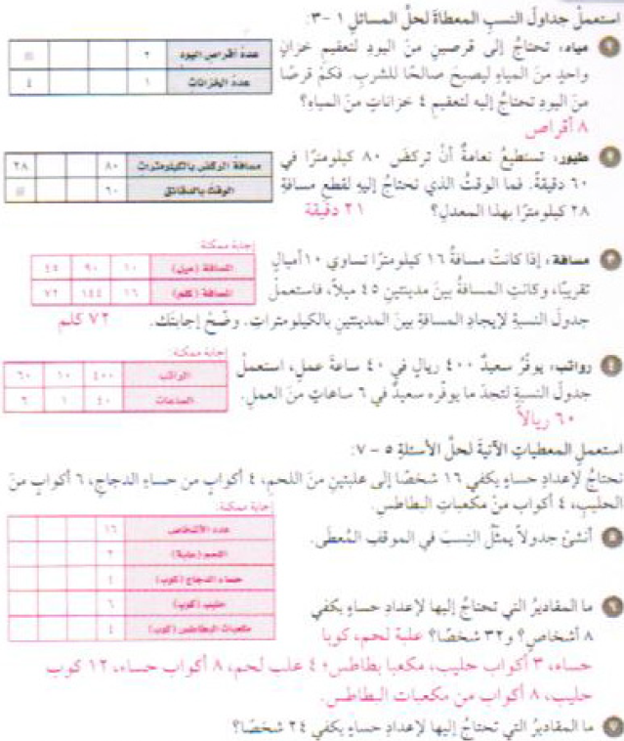



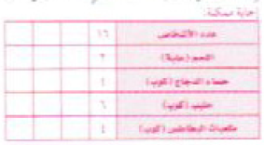

الرئيسية

Slide 14
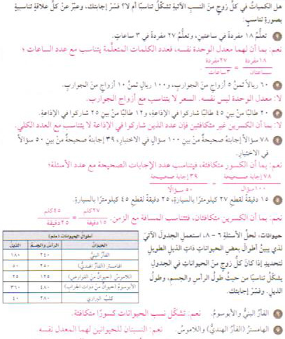


الوحدة الاولى
الرئيسية

Slide 15
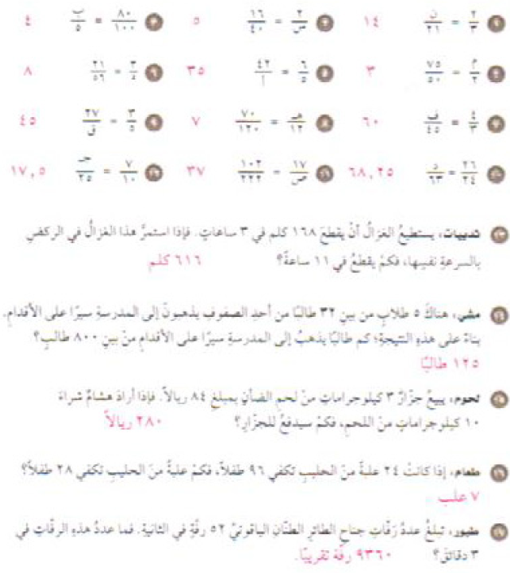








الوحدة الاولى
الرئيسية

Slide 16
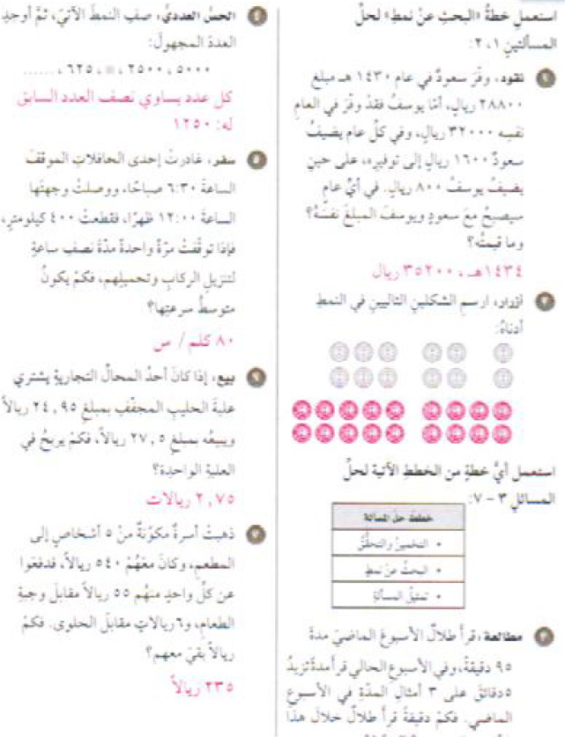






الوحدة الاولى
الرئيسية

Slide 17
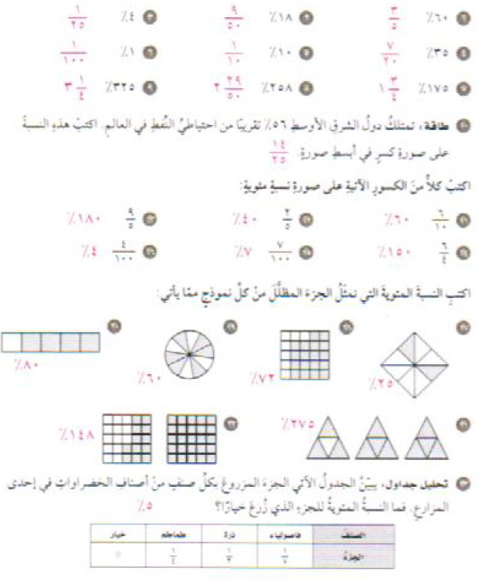










الوحدة الاولى
الرئيسية

Slide 18
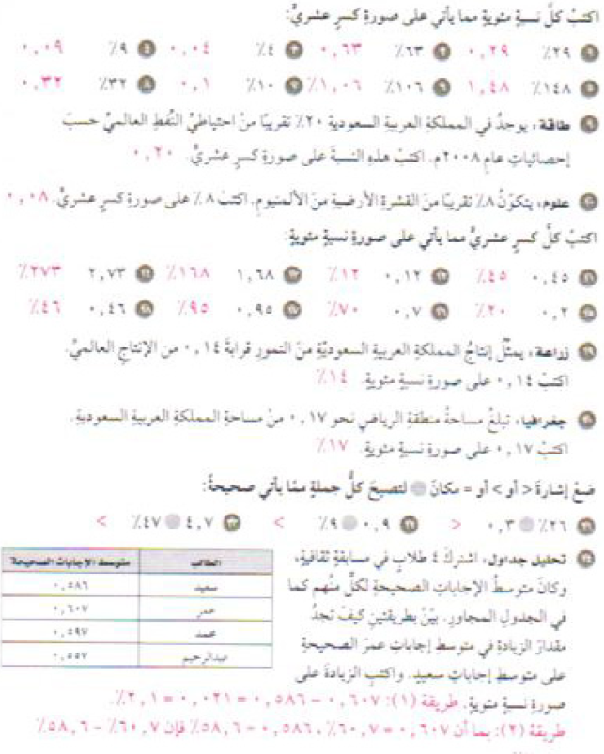








الوحدة الاولى
الرئيسية

Slide 19
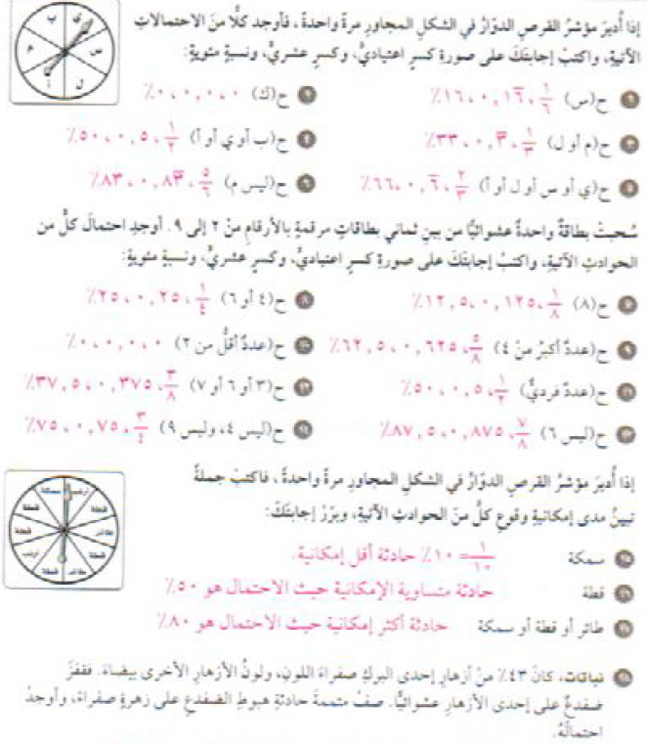














الوحدة الاولى
الرئيسية

Slide 20
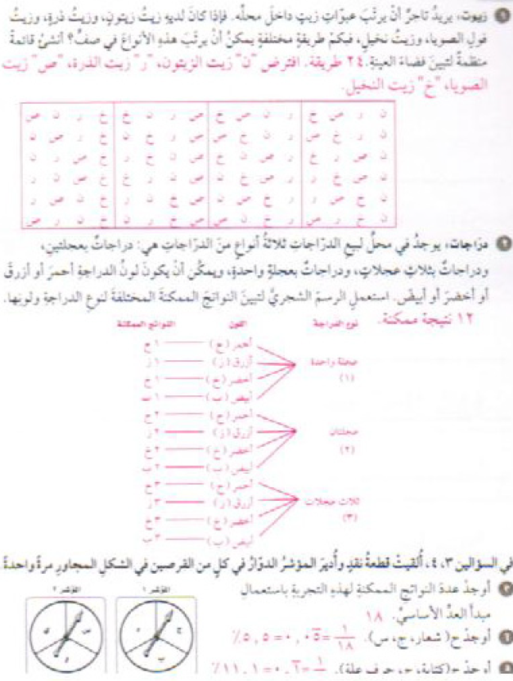
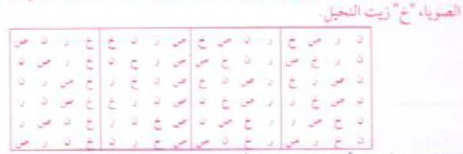
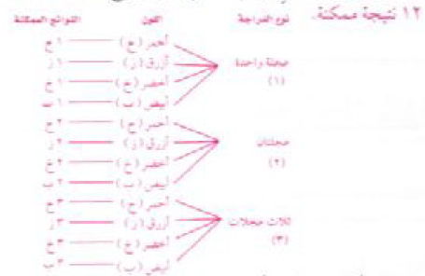

الوحدة الاولى
الرئيسية

Slide 21
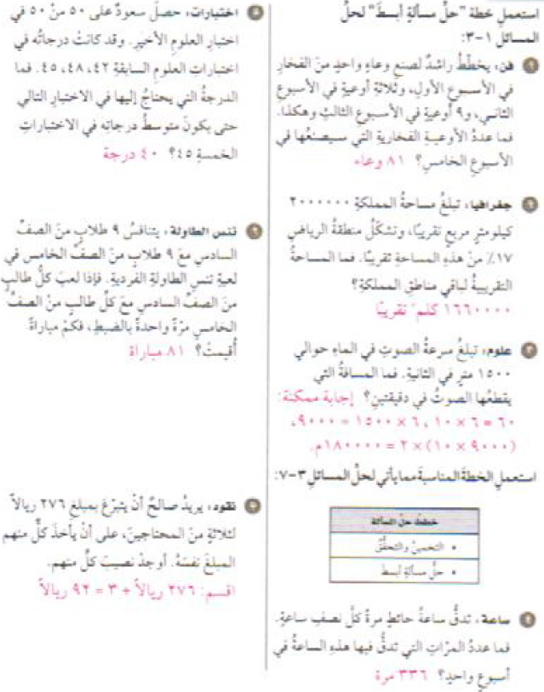


الوحدة الاولى
0
الرئيسية

Slide 22
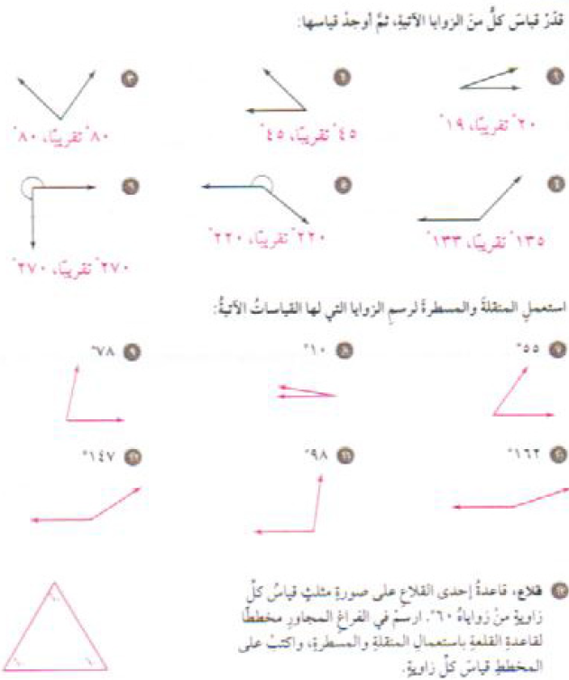




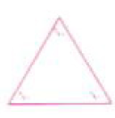
الوحدة الاولى
الرئيسية

Slide 23
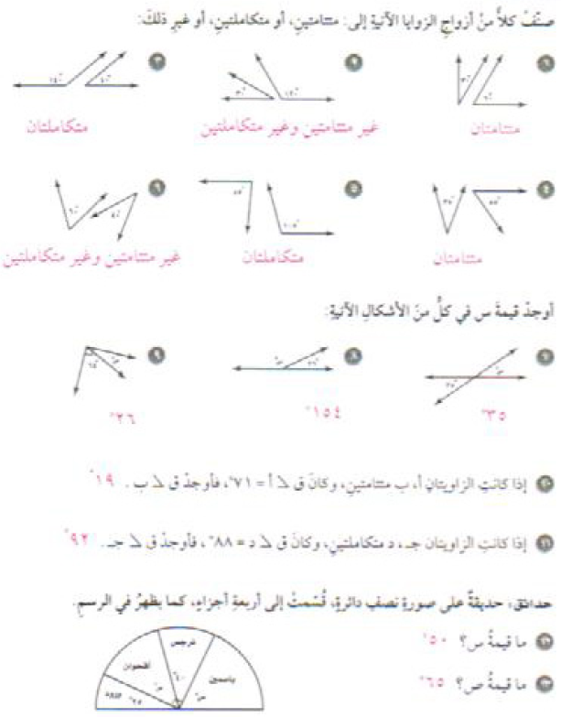

الوحدة الاولى
الرئيسية

Slide 24
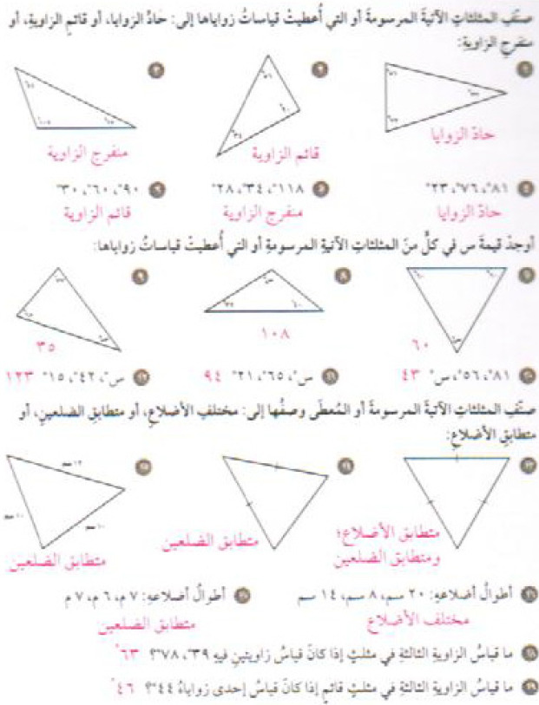



الوحدة الاولى
الرئيسية

Slide 25
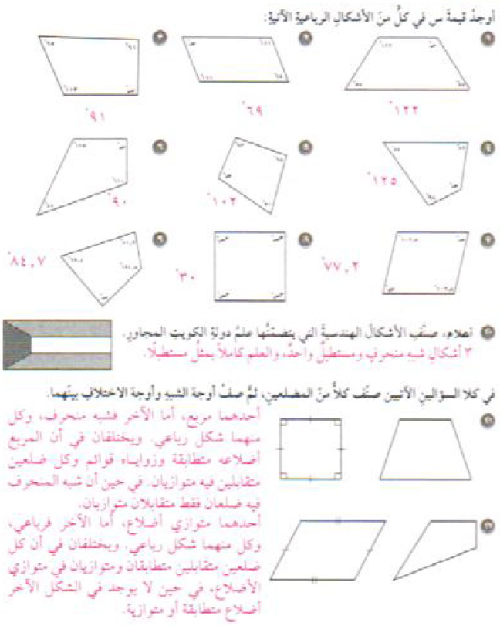
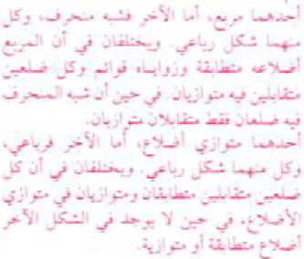
الوحدة الاولى
الرئيسية

Slide 26
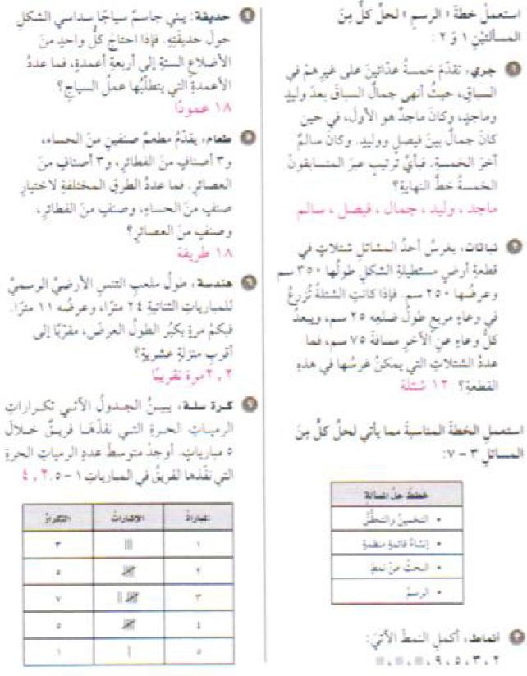
الوحدة الاولى
الرئيسية

Slide 27
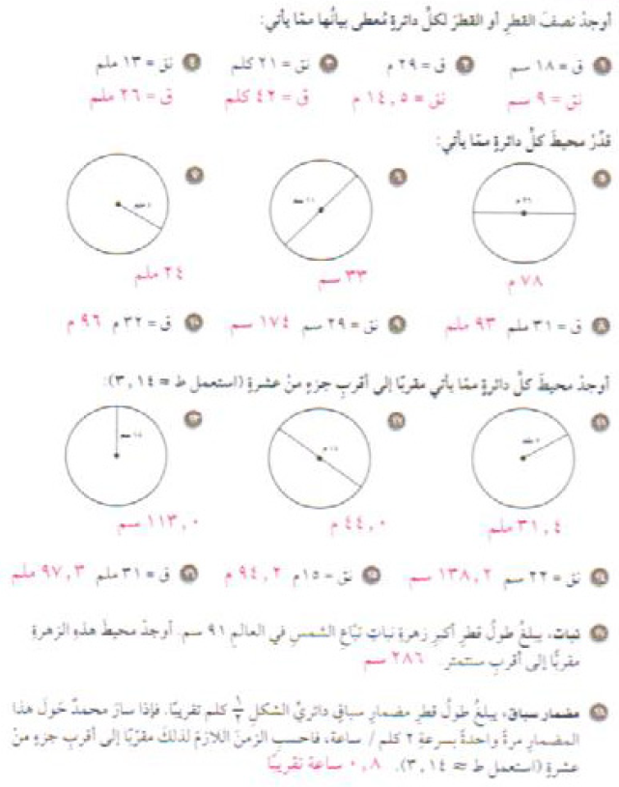



الوحدة الاولى
الرئيسية

Slide 28
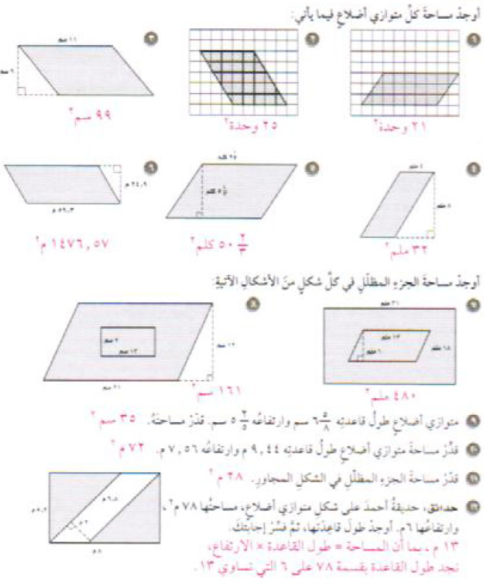




الوحدة الاولى
الرئيسية

Slide 29
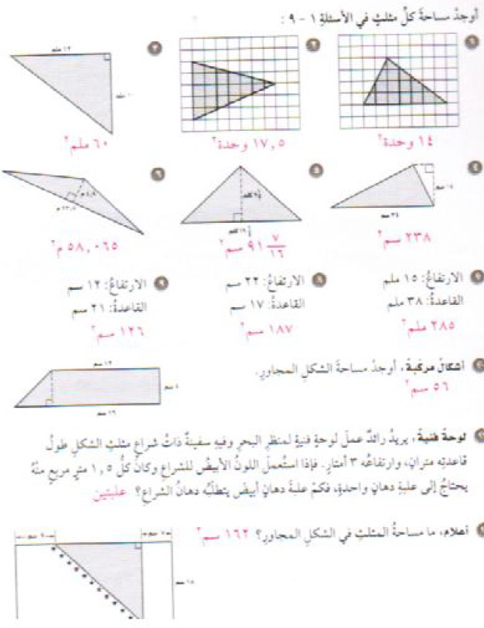

الوحدة الاولى
الرئيسية

Slide 30
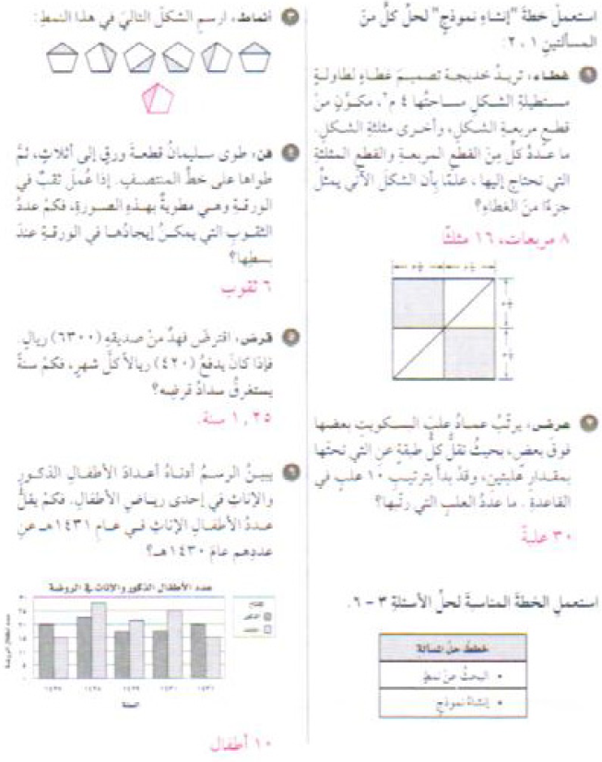






الوحدة الاولى
الرئيسية

Slide 31
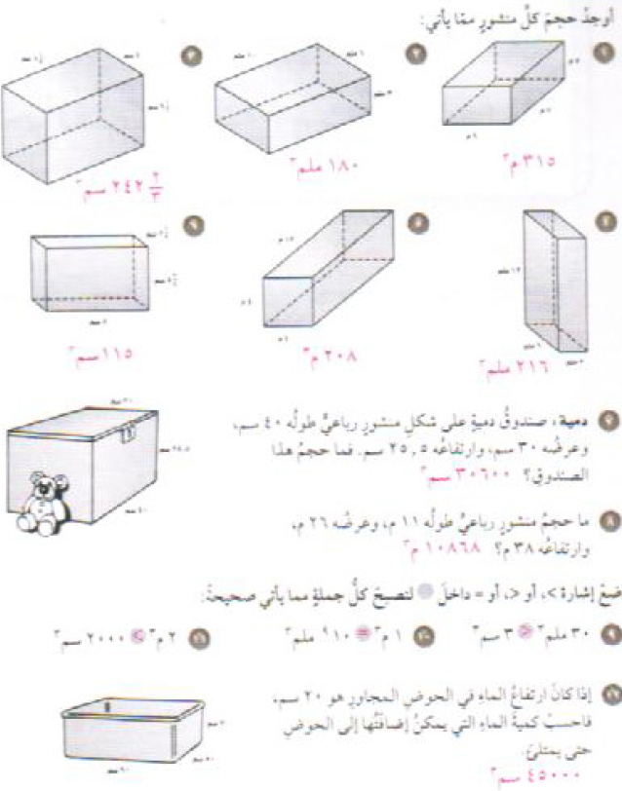



الوحدة الاولى
الرئيسية

Slide 32
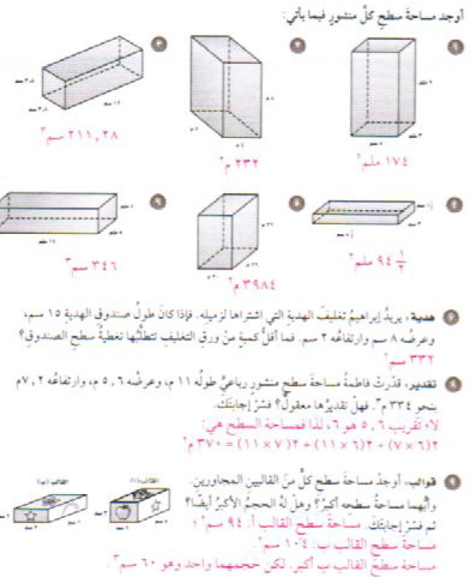







الوحدة الاولى
الرئيسية

